Slide 1
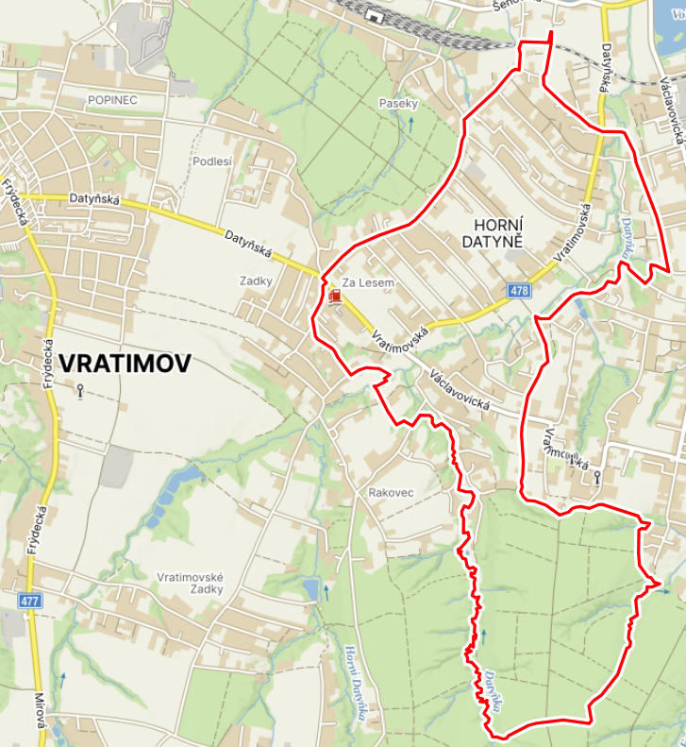
Obnova katastrálního operátu novým mapováním
Katastrální území
Horní Datyně
24.4.2025
Prezentace postupu
pro obec a vlastníky

Slide 2
Cíl nového mapování
Zlepšit technickou přesnost katastrální mapy
Současná mapa pochází z 19.století
Zajistit soulad evidovaného stavu se skutečností
Aktualizovat evidované technické údaje, druh pozemků, způsobu využití nemovitosti, typu a způsobu ochrany nemovitostí
Do roku 2035 provést ve všech katastrálních územích úplnou revizi nebo nové mapování

Slide 3
Užitek pro obec a vlastníky
znalost nebo vyjasnění průběhu hranic
vyšší přesnost zaměření polohopisu
přesnější určení výměry
zajištění hranice hraničními znaky
lepší podmínky pro navazující převody (např. u veřejných staveb, prostranství atp.)
dobře označená hranice zvyšuje hodnotu pozemku

Slide 4
Etapy nového mapování v k.ú. Horní Datyně
Zjišťování průběhu hranic s podrobným měřením
červen 2025 až říjen 2027
Tvorba obnoveného operátu (konec 2027)
Vyložení obnoveného operátu k veřejnému nahlédnutí (začátek 2028)
Vyhlášení platnosti (jaro 2028)
Plánovaná finanční náročnost je cca 10 milionů Kč (platí KÚ)
Provádí KP Ostrava

Slide 5
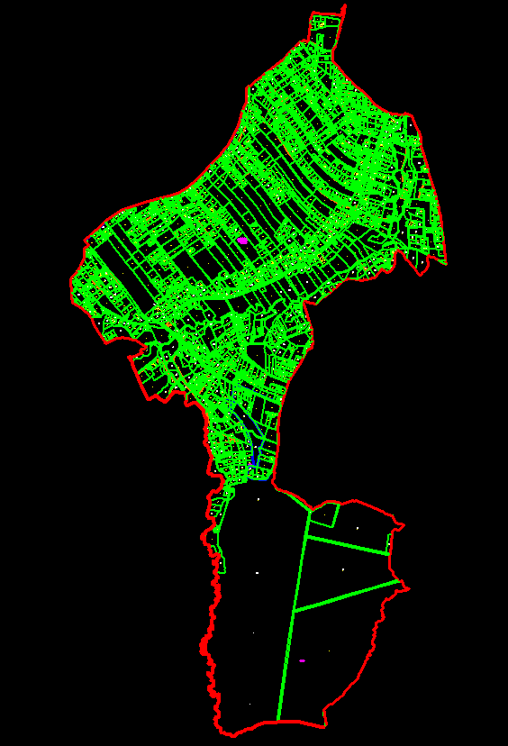
Průběh ZPH v k.ú.Václavovice u Frýdku-Místku
2025
2026
2027

Slide 6
Zjišťování průběhu hranic (ZPH)
Předmět zjišťování (provádí komise ZPH)
Hranice pozemků
Obvody budov a obvody vodních děl
Hranice katastrálního území a hranice obce
Prověřuje se (provádí KP Ostrava)
Údaje o vlastníku
Druh a způsob využití pozemku
Typ a způsob využití stavby
Popisné číslo budovy nebo evidenční číslo budovy
Místní názvy a pomístní jména

Slide 7
Zjišťování průběhu hranic (ZPH)
ZPH provádí komise
Složení:
zaměstnanci katastrálního úřadu
Ing.Kamil Krbálek, Ing.Silvie Kvašná, Ing.Vojtěch Hořínek, Ing.Zuzana Skalbová
zástupce obce
Bc. Martin Čech
zástupci odboru investic a údržby obecního majetku
Ing. Hana Maliariková, Ing. Alena Kašparová, Mgr. Daniela Mročková
zástupci stavebního úřadu
Ing. Renáta Palacká, Bc. Lenka Podešvová
zástupce Lesy ČR

Slide 8
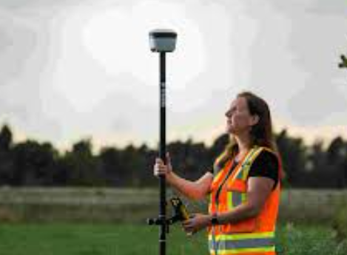
Zjišťování průběhu hranic (ZPH)
ZPH probíhá pochůzkou po jednotlivých nemovitostech za účasti vlastníků
Po předchozím oznámení může komise vstupovat na nemovitosti i bez výslovného souhlasu vlastníka (§7 zákona č.200/1994 Sb.)
Zárověň probíhá
zaměření bodů
pomocí GPS

Slide 9
Pozvání vlastníků na ZPH
Každý vlastník dotčených nemovitostí obdrží datovou zprávou nebo doporučeným dopisem do vlastních rukou pozvánku na určitý den a místo, kde bude ZPH probíhat
Pokud dopis nemůže převzít a nevyzvedne si ho ani na poště, bude mu vhozen do schránky
Pokud vlastník nemá schránku nebo se mu prokazatelně nedaří pozvánku doručovat, bude výzva doručena veřejnou vyhláškou na úřední desce katastrálního úřadu
Obeslání proběhne cca 30 dní předem

Slide 10
Pozvání vlastníků na ZPH
Pokud se vlastník nemůže dostavit
Vystavení plné moci
je přiložena k pozvánce
nemusí být úředně ověřená, ale musí být s originálním podpisem (ne kopie)
zmocnitel může zaslat datovou zprávou na adresu KP
Lze s pracovníky KP domluvit jiný termín
Nepřítomnost vlastníka není překážkou provedení zjišťování průběhu hranic

Slide 11
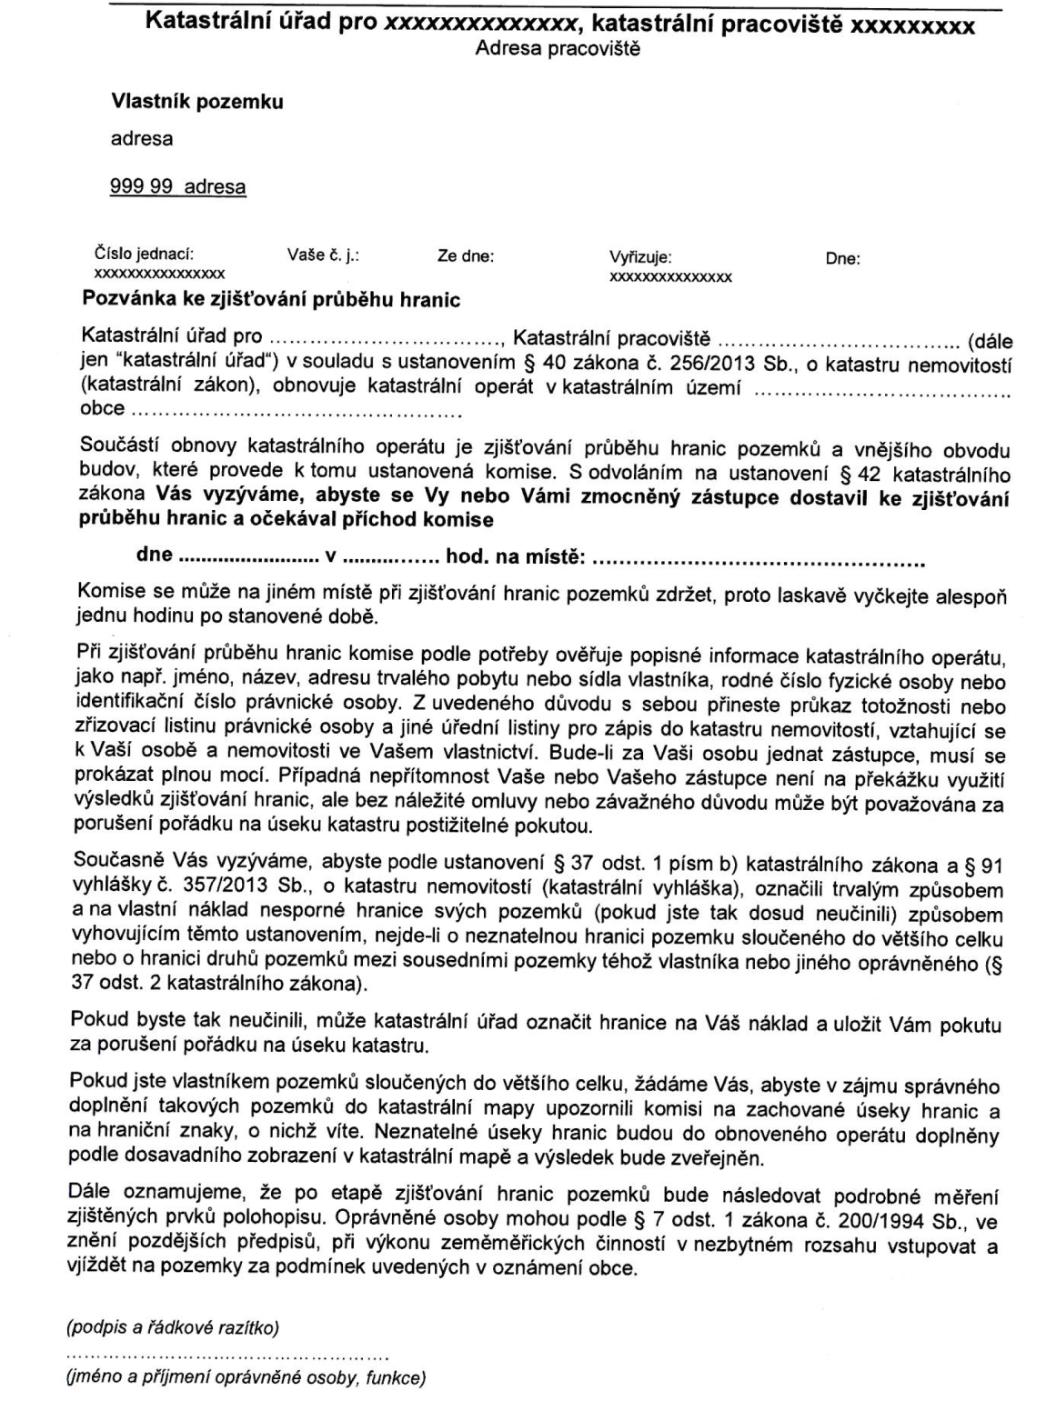

Slide 12
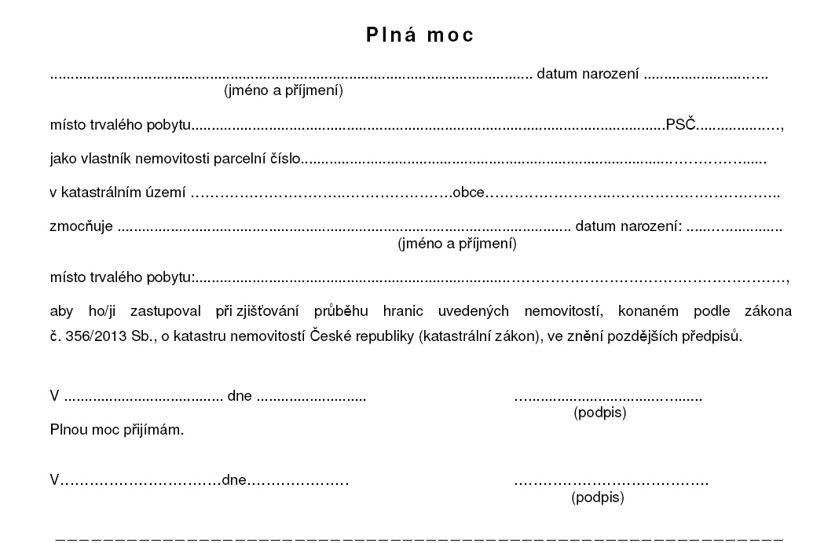
Vzor plné moci
Při zaslání datovou zprávou nepodepisovat

Slide 13
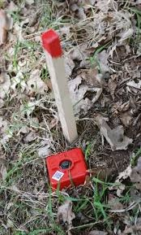
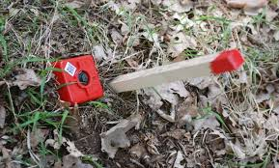
Povinnosti vlastníků
Dostavit se osobně či vyslat zmocněného zástupce k zjišťování průběhu hranic
Prokázat svou totožnost před komisí (občanský průkaz, pas nebo elektronický OP)
Označit trvalým způsobem a na vlastní náklady nesporné vlastnické hranice (nejpozději do termínu ZPH)
Upozornit komisi na zachovalé úseky hranic a hraniční znaky, o nichž ví

Slide 14
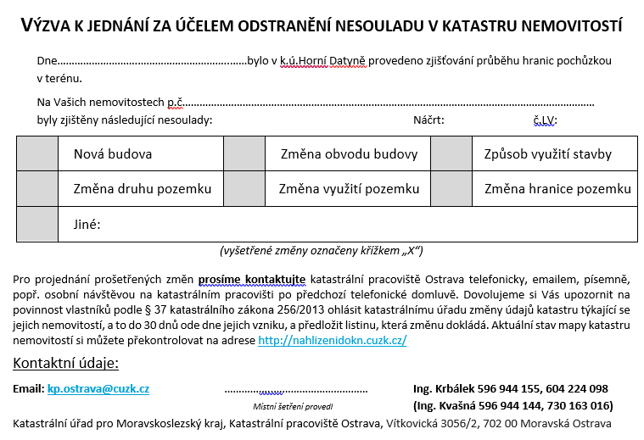
Výsledek ZPH
Při ZPH vzniká soupis nemovitostí a náčrt ZPH do kterých jsou zaznamenávány zjištěné změny, výzvy a ponaučení vlastníkům
Na závěr jsou vlastníci vyzváni, aby svým podpisem stvrdili, že souhlasí se zjištěným průběhem hranic v terénu a s ostatními uvedenými výsledky šetření
Pokud nesouhlasí nebo se nedostavili, je to v soupisu nemovitostí uvedeno také
Pokud se nedostaví, vhazujeme do schránky výzvu – poslední pokus kontaktovat vlastníka

Slide 15
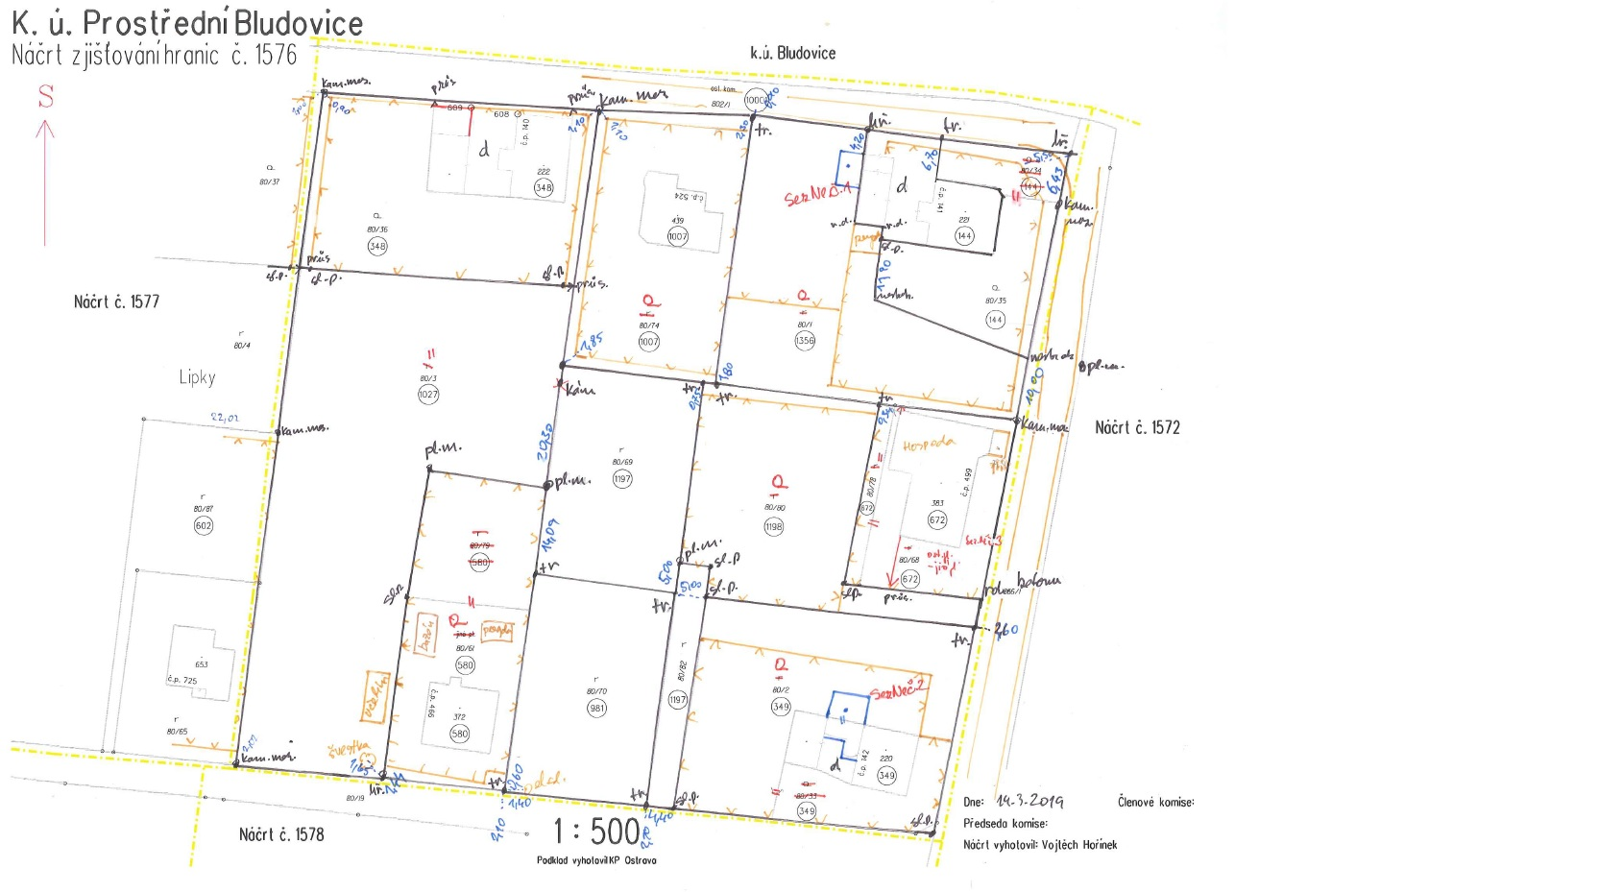
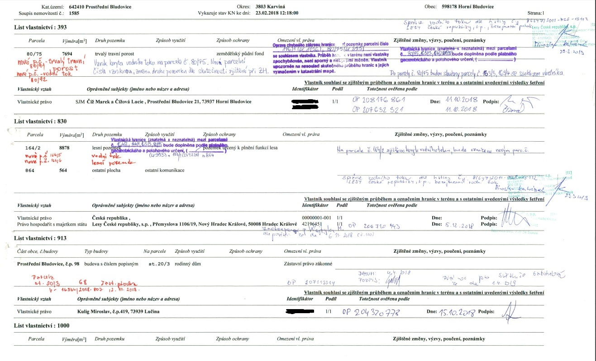
Výsledek ZPH v terénu
Náčrt ZPH
Soupis nemovitostí

Slide 16
Zjišťování průběhu a změn hranic pozemků
Vyšetřuje se skutečný průběh hranic v terénu, který se porovnává s jejich zobrazením v katastrální mapě.
Pokud vlastníci s průběhem vlastnické hranice souhlasí a ten odpovídá platné mapě, označí se
trvale stabilizované lomové body barvou
dočasně stabilizované body trubkami nebo kolíky (výzva vlastníkům k trvalé stabilizaci)
Pokud vlastníci s průběhem hranice souhlasí, ale neodpovídá platné mapě, je nutno zjistit, zda jde o chybu.
Pokud se jedná o chybu, zapíše se souhlas vlastníků s průběhem upravené hranice a s opravou chybného zákresu
Pokud se nejedná o chybu, jedná se o vědomou změnu, bude zapsáno upozornění na nesoulad s výzvou k předložení listin (včetně GP)
Pokud již byla hranice vyšetřena dříve, může být převzata z operátu KN
Pokud se vlastníci neshodnou, spor se bude řešit občanskoprávní cestou u soudu. V náčrtu se vyznačí sporná hranice, která bude převzata z katastrální mapy.

Slide 17
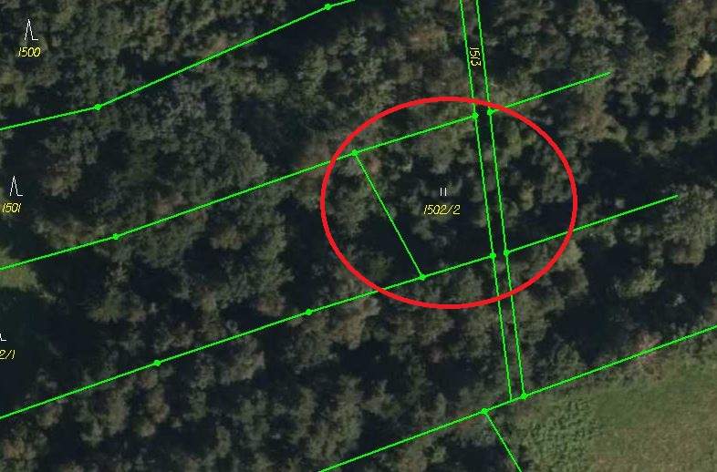
Změny vyžadující doložení listin
Vyhotovení geometrického plánu (GP od geodeta)
Vyjádření stavebního úřadu Vratimov
Vyjádření orgánu správy lesů, atd.
Předložení GP a listin k zápisu na katastrální úřad

Slide 18
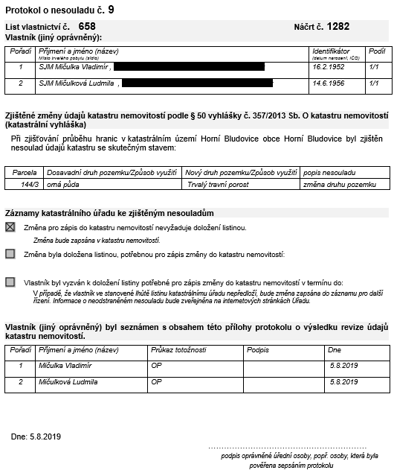
Změny nevyžadující listiny
Některé změny druhu u zemědělských pozemků (např. z orné na zahradu nebo trvalý travní porost
Změna proběhne při vyhlášení platnosti v roce 2028
nebo
Komise vyplní s vlastníkem Protokol o nesouladu
Pokud vlastník souhlasí, změna v katastru nemovitostí proběhne do 14 dnů

Slide 19
Změny na ostatní komunikace
Změna vyžaduje listinu
Domluva KP Ostrava s MěÚ Vratimov, se stavebním úřadem a se SSÚ o zajištění potřebných listin při změně druhu pozemku na ostatní komunikaci nebo silnici.
Postup
Komise vyplní s vlastníkem Protokol o nesouladu
KP si sám vyžádá potřebné listiny
Pokud vlastník souhlasí, změna v katastru nemovitostí proběhne u dosavadních parcel do 14 dnů

Slide 20
Řešení zjištěných nesouladů
Komise dá vlastníkovi lhůtu, do kdy má nesoulad odstranit (obvykle 6 měsíců)
Pokud k odstranění nedojde
KP založí Záznam pro další řízení (ZDŘ)
Vlastník je znovu vyzván z řešení
ZDŘ se zobrazuje na LV i v Nahlížení do KN (může být problém při prodeji, získání hypotéky apod.)
ZDŘ se odstraní, až je nesoulad vyřešen
KP má možnost udělit sankce

Slide 21
Vyložení obnoveného operátu (OO)
Vyložení OO k veřejnému nahlédnutí
Plán – začátek roku 2028
Pravděpodobně v budově MěÚ Vratimov
OO bude současně vystaven v Nahlížení do KN
Trvá 10 pracovních dnů
Vlastníci si mohou ověřit, že výsledky mapování odpovídají tomu, co podepsali při ZPH
Pracovníci KP Ostrava ukáží vlastníkům stav katastru před obnovou a po obnově
Vlastníci mohou podat námitky proti OO (do 14 dnů po vyložení)
Výměra parcely je evidována s přesností danou metodami, kterými byla zjištěna, přičemž jejím zpřesněním nejsou dotčena práva k pozemku
Vyhlášení platnosti nového operátu
Plán – jaro 2028
Původní operát tím pozbývá platnosti

Slide 22
Nové daňové přiznání
Obnovou katastrálního operátu mapováním s největší pravděpodobností dojde ke změně výměry či druhu pozemku, což znamená povinnost podat na FÚ nové daňové přiznání.
Povinnost pro všechny nastane až po vyhlášení platnosti nového operátu. Pak je nutné podat daňové přiznání do 31.ledna následujícího roku (2029?)
Pokud dojde ke změně Protokolem o nesouladu, je třeba podat nové daňové přiznáni již následující rok

Slide 23
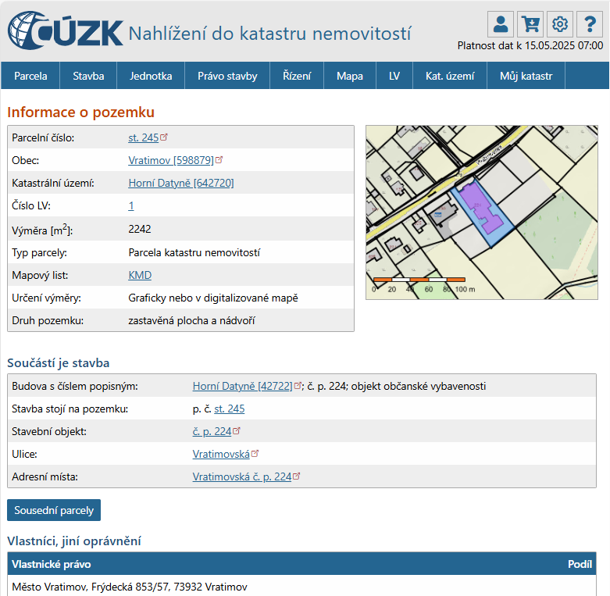
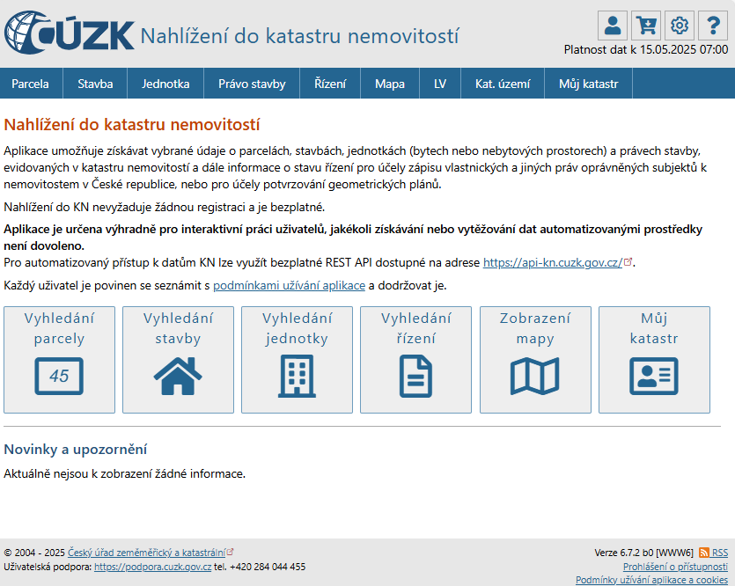
Nahlížení do KN
https://nahlizenidokn.cuzk.gov.cz/
Zakladní údaje o nemovitostech

Slide 24
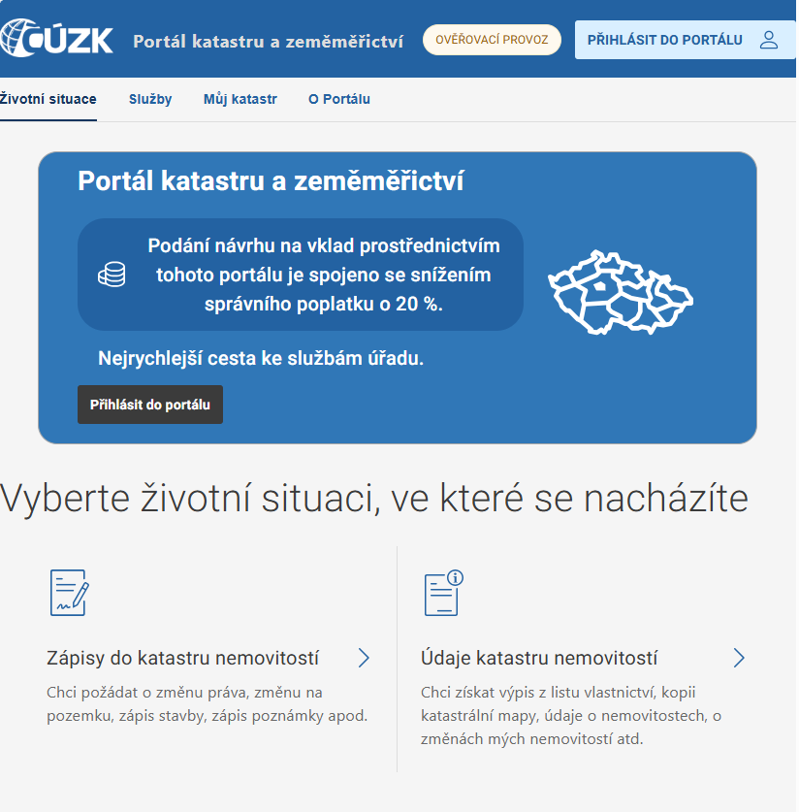
Portál katastru a zeměměřictví
https://portal.cuzk.gov.cz/
Služby Portálu
Návrh na vklad
Poskytnutí údajů z KN
Změna jiných údajů do KN
Záznam práv do KN
Ukládání úplného znění prohlášení vlastníka domu
Zřízení dálkového přístupu k datům KN
…budou další
Přihlášení

Slide 25
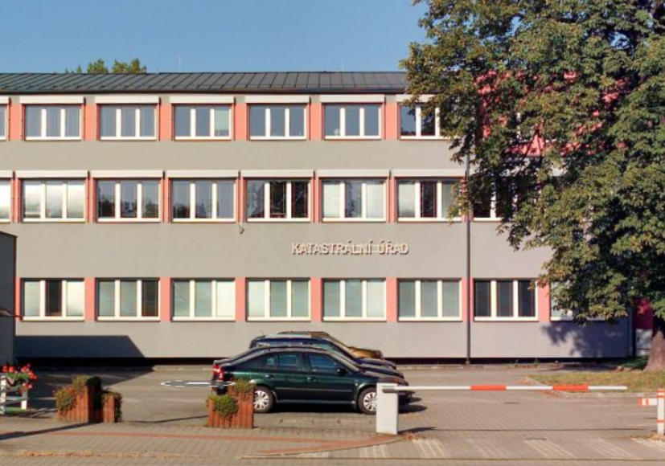
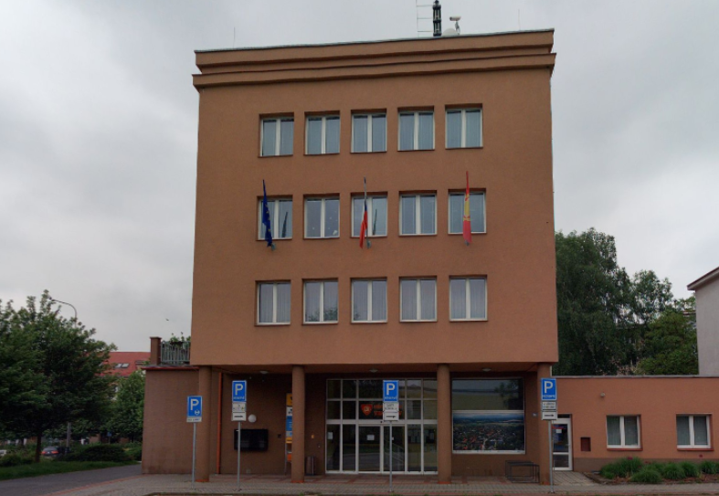
Děkujeme za pozornost a těšíme se na spolupráci
KP Ostrava
www.cuzk.gov.cz

